Slide 1
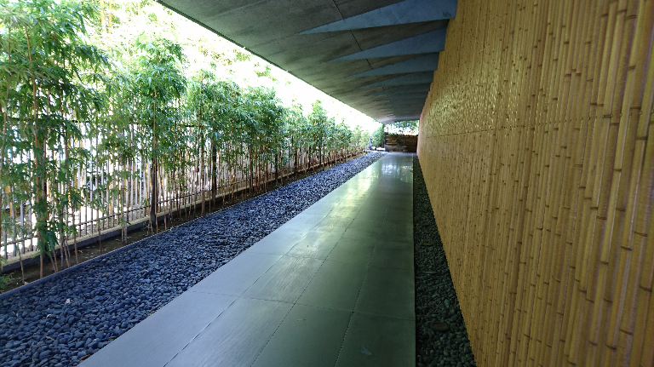
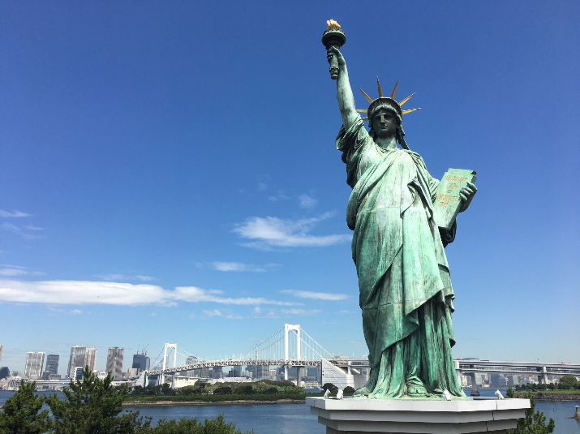
미나토
네즈 미술관
오다이바

Slide 2
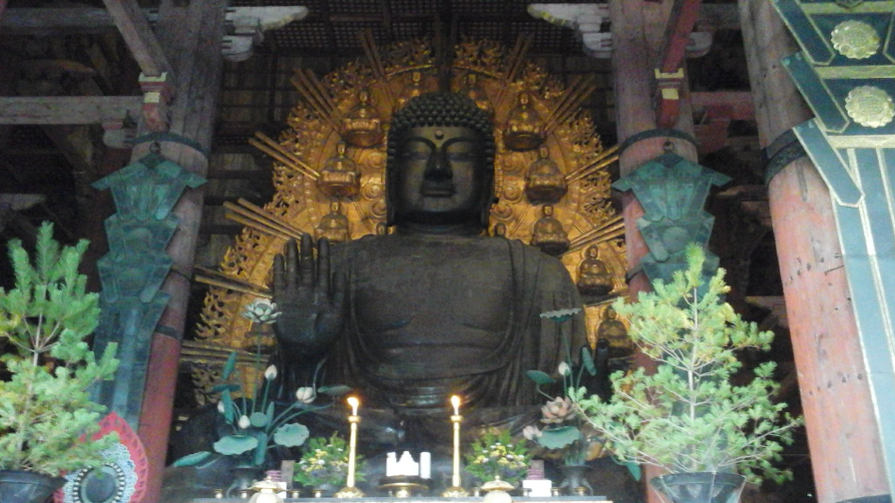
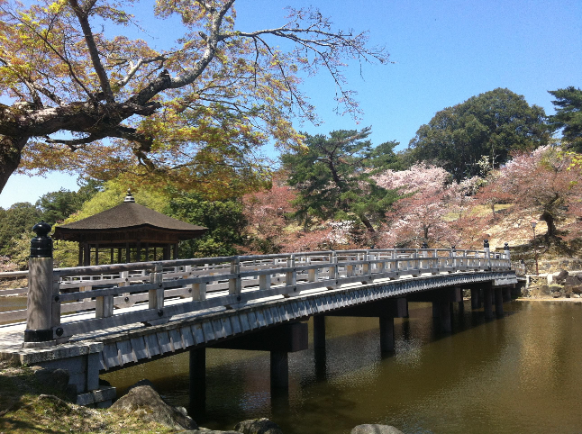
나라
동대사
나라 공원

Slide 3
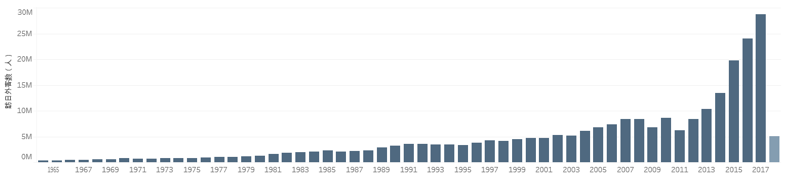
방일 외국 손님 수의 추이

Slide 4
일본 관광 영상
https://www.youtube.com/watch?v=edArxXvlCao

Slide 5
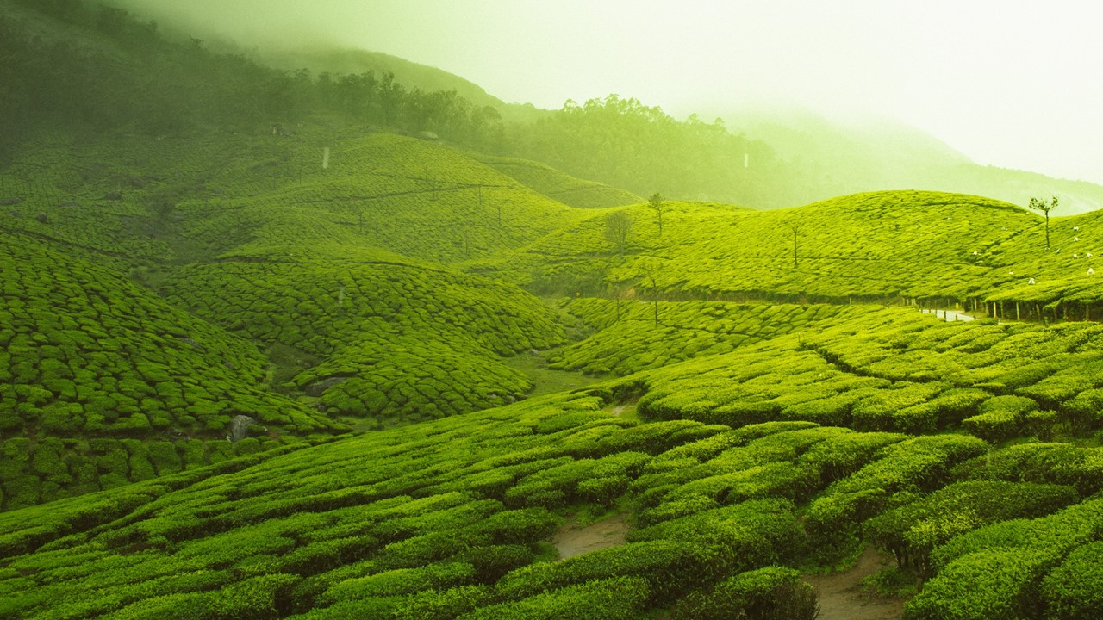
THANK YOU!

